Slide 1

校内研修用スライド①
第１章
「育成を目指す資質・能力」を
児童生徒の生活に結び付ける学習活動の設定
理論・ツール編
宮城県総合教育センター 特別支援教育グループ
Notes:
校内研修用スライド①理論・ツール編では，「育成を目指す資質・能力」を児童生徒の生活に結び付ける学習活動の設定の理論と，それをまとめた「みやぎ授業づくりガイド＋（プラス）」の概要について説明します。

Slide 2

はじめに
「育成を目指す資質・能力」とは
学びに向かう力，人間性等
どのように社会・世界と関わり，
よりよい人生を送るか
何を理解しているか
何ができるか
理解していること・
できることをどう使うか
知識及び技能
思考力，判断力，表現力等
各教科の目標や内容について三つの柱に基づき整理
Notes:
学習指導要領が改訂され，「生きる力」がより具体化されました。教育課程全体を通して育成を目指す資質・能力が「知識及び技能」「思考力，判断力，表現力等」「学びに向かう力，人間性等」の三つの柱に整理されました。各教科等の目標や内容も，この三つの柱に基づいて整理されました。

Slide 3


はじめに
令和３年度
みやぎ授業づくりガイド
令和４年度
みやぎ授業づくりガイド＋
主な内容
主な内容
〇目標や評価規準の設定方法の提案
〇「主体的・対話的で深い学び」の視点
からの授業改善の提案 等
〇「育成を目指す資質・能力」を児童生徒の
生活に結び付ける学習活動を提案
〇学習活動を設定する際に活用するツール
を提案
二つの成果物を活用することで，知的障害のある児童生徒に，資質・能力を育成する授業づくりに取り組む
3
Notes:
授業づくりの考え方は様々あります。ここでは，学習指導要領の趣旨を踏まえた授業づくりの考え方の一つを，令和３年度長期研修研究成果物「みやぎ授業づくりガイド」と令和４年度長期研修研究成果物「みやぎ授業づくりガイド＋」で示しました。二つの成果物を活用することで，知的障害のある児童生徒の資質・能力を育成する授業づくりに取り組むことができます。
「みやぎ授業づくりガイド＋」は，「育成を目指す資質・能力」を児童生徒の生活に結び付ける学習活動の考え方の理論を説明し，その学習活動の設定方法を示しています。また学習活動を設定する際に活用するツールを提案しています。

Slide 4
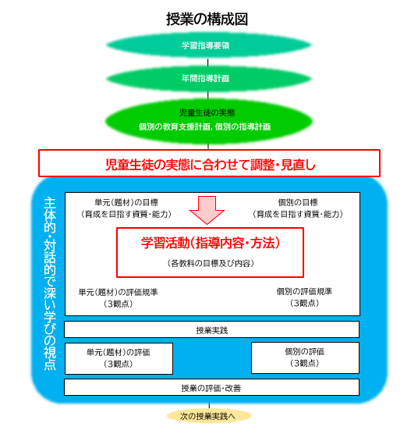

はじめに
・年間指導計画や
個別の指導計画等を基に，
児童生徒の実態に合わせて
調整・見直し
Notes:
こちらは，「みやぎ授業づくりガイド」で示している授業の構成図です。「みやぎ授業づくりガイド＋」で説明を加えている箇所を，赤枠で示しています。
年間指導計画や個別の指導計画等を基に，児童生徒の実態に合わせて学習活動（指導内容・方法）の調整・見直しを図るときに，「みやぎ授業づくりガイド＋」を活用することができます。
赤枠以外の「目標」と「評価規準」の設定や「主体的・対話的で深い学びの視点」による授業改善等については，「みやぎ授業づくりガイド」を参照してください。

Slide 5
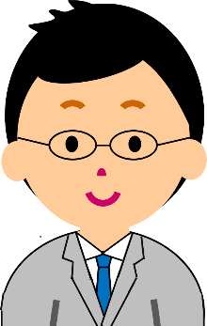


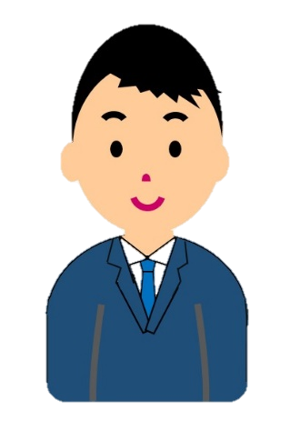
はじめに
「育成を目指す資質・能力」を踏まえた学習活動をどのように設定したらよいのか困っています。
美田先生
「各教科の目標及び内容」の段階があまり変わらない児童生徒について，どのような点に留意して学習活動を設定したらよいのでしょうか。
園子先生
悩みの
解決の一助
児童生徒が学んだことを生活に生かすことができるような学習活動をもっと工夫したいと考えています。
宮城先生
Notes:
こちらの３名の先生方と同じようなことで困っていることはありませんか。「育成を目指す資質・能力」を児童生徒の生活に結び付ける学習活動を活用することが，悩みの解決の一助となります。

Slide 6

P１－１
知的障害のある児童生徒の学習上の特性
学習によって得た知識や技能が断片的になりやすく,
実際の生活場面の中で生かすことが難しい。
実際の生活場面に即しながら継続的，段階的な指導が重要
知的障害のある児童生徒の教育的対応
生活に結び付いた具体的な学習を学習活動の中心に据え，実際的な
状況下で指導する。
【参考】特別支援学校学習指導要領解説 各教科等編 （小学部・中学部） 第４章第２節１，２
特別支援学校学習指導要領解説 知的障害教科等編（上）（高等部） 第５章第２節１，２
Notes:
特別支援学校学習指導要領では，知的障害のある児童生徒は，学習によって得た知識や技能が断片的になりやすく，実際の生活場面の中で生かすことが難しいという学習上の特性が挙げられています。そのため，実際の生活場面に即しながら，継続的，段階的に指導をすることが重要です。また，「知的障害のある児童生徒の教育的対応」として，「生活に結び付いた具体的な活動を学習活動の中心に据え，実際的な状況下で指導する」ことも挙げられています。

Slide 7
P１－１
みやぎ授業づくりガイド＋の提案
「育成を目指す資質・能力」を
児童生徒の生活に結び付ける学習活動の設定
Notes:
そこで，「みやぎ授業づくりガイド＋」では，「育成を目指す資質・能力」と「児童生徒の生活」を考えながら学習活動を設定していくことが大切であると考え，「育成を目指す資質・能力」を児童生徒の生活に結び付ける学習活動の設定について提案します。

Slide 8
P１－１
生活に結び付けるとは
学習内容を児童生徒の生活に沿うようにする，生かされるようにすること。
学習活動（例）
コミュニケーションを楽しむ
学習経験の積み重ね
情感豊かな心
生活に役立つ指導事項
主体的に取り組む
人間的成長
感性を働かせる
知識・技能の習得・活用
幅広い体験
自己を発揮する喜びを感じる
現在及び将来の
生活を豊かに
他者と協働
生涯にわたって親しむ態度
Notes:
「生活に結び付ける」とは，学習内容を児童生徒の生活に沿うようにする，生かされるようにするということです。生活に役立つ指導事項を選択することや，知識・技能の習得・活用を目指すことだけではありません。学習活動を通して，芸術に触れて情感豊かな心を育てることやスポーツや音楽等に，生涯にわたって親しむ態度を育成することも大切です。そのため，幅広い体験をすることや感性を働かせること，主体的に取り組むこと，コミュニケーションを楽しむこと，他者と協働すること，自己を表現する喜びを感じること等も重要な学習活動です。様々な学習経験を積み重ねることが児童生徒の人間的成長に関わり，現在及び将来の生活を豊かにしていくことにつながっていくと考えています。

Slide 9
P１－２
児童生徒の生活とキャリア発達段階
児童生徒の生活
知的障害の状況や特性，学習状況や経験，興味・関心等 個によって異なる。
学部（学校）の段階ごとのキャリア発達段階 障害の有無や軽重に関わらず共通する。
キャリア発達の段階
小学部（小学校） | 中学部（中学校） | 高等部（高等学園）
職業及び生活に関わる基礎的な能力獲得の時期 | 職業及び生活に関わる基礎的な能力を土台に，それらを統合して働くことに応用する能力獲得の時期 | 職業及び卒業後の家庭生活に必要な能力を実際に働く生活を想定して具体的に適用するための能力獲得の時期
【参考】知的障害のある児童生徒の「キャリアプランニング・マトリックス（試案）」国立特別支援教育総合研究所
Notes:
児童生徒の生活を考える時に，知的障害の状態や特性，学習状況や経験，本人の興味や関心，家庭環境など様々な要素があり，個によって大きく異なります。
しかし，障害の有無や軽重に関わらず，学部，学校の段階ごとのキャリア発達段階があり，時期的な特徴と課題があります。キャリア発達段階を参考にすることで，学部，学校の段階に応じた児童生徒の生活を捉えやすくなります。

Slide 10

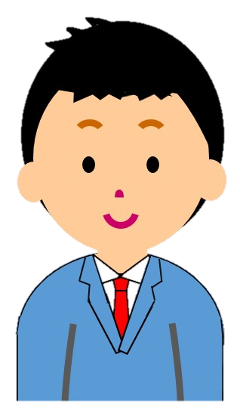

P１－３
児童生徒の生活と「場・人・もの」
高等部
（高等学園）
中学部（中学校）
小学部
（小学校）
「場・人・もの」
が積み重なり，
広がっていく
名 取 さ ん
Notes:
例えば名取さん。障害の状態に関わらず，学部，学校，すなわちキャリア発達段階が上がるにつれて，「生活の場」「関わる人」「扱うもの」は，積み重なり広がっていきます。「場・人・もの」の積み重なりや広がりを考慮することで学部，学校の段階に応じた名取さんの生活を捉えやすくなります。学習活動を設定するときに，「場」・「人」は場面設定に，「もの」は教材・教具の工夫に生かすことができます。

Slide 11
P１－３
学習活動の設定イメージ
各教科の目標及び内容
（育成を目指す資質・能力）
ポイント②
学んだことを生かしている姿
ポイント①
児童生徒の生活
キャリア発達段階 「場・人・もの」
個の実態（興味・関心，ニーズ，障害の特性等）
学習活動
Notes:
この図は，「育成を目指す資質・能力」を児童生徒の生活に結び付ける学習活動の設定のイメージです。ポイントは，児童生徒の生活を捉えることと，「学んだことを生かしている姿」を考えることの２点です。児童生徒の生活は，個の実態と，障害の有無や軽重に関わらずに共通するキャリア発達段階と「場・人・もの」の積み重ねや広がりから捉えていきます。「学んだことを生かしている姿」は，各教科の目標及び内容と児童生徒の生活を合わせて考えます。そして，これらを考慮して学習活動を設定します。

Slide 12
P１－４
小学部・中学部・高等部の学習活動の設定イメージ
【各教科の目標及び内容】 算数 A 数と計算 小学部２段階
 | 知識及び技能 | 思考力，判断力，表現力等 | 学びに向かう力，人間性等
内容 | ア（ア）㋒ものの集まりや数詞と対応して数字が分かること。 | ア（イ）㋐数詞と数字，ものとの関係に着目し，数の数え方や数の大きさの比べ方，表し方について考え，それらを学習や生活で興味を持って生かすこと。 | （２段階の目標） ウ数量に関心を持ち，算数で学んだことの楽しさや良さを感じながら興味を持って学ぶ態度を養う。
名取さん
特別支援学校在籍
【参考】特別支援学校学習指導要領解説 各教科等編 （小学部・中学部） 第４章第４節第３
Notes:
知的障害教育では，発達が緩やかなため，学年が上がっても下学年の段階の各教科の目標及び内容を学習する場合があります。
特別支援学校に在籍する発達が緩やかな名取さんを再び例に挙げてみましょう。名取さんは，算数や数学の授業における各教科の目標及び内容は，小学部２段階です。しかし，名取さんの学部の段階に応じたキャリア発達段階があり，「場・人・もの」は積み重なり広がっていきます。算数・数学の目標及び内容が小学部２段階のままの名取さんが，小学部・中学部・高等部と進学した場合の，学習活動を次に例示します。

Slide 13
P１－４
小学部
ポイント②
各教科の目標及び内容（育成を目指す資質・能力）
算数 A 数と計算 小学部２段階
学んだことを生かしている姿
ポイント①
・食堂で，学級の友達と教師の人数
分の牛乳とストローを数えて教室
まで運ぶ。
・教室で，人数分の牛乳とストロー
を正確に配る。
名取さんの生活
キャリア発達段階を考慮した「場・人・もの」
小学部 場：食堂，教室 人：友達，教師 もの：牛乳，ストロー
名取さんの実態
・当番活動に意欲的である。
・３までの数を数えることができる。
給食当番として，人数分の牛乳とストローを配ることができた。
学習活動
教科別の指導「算数」
・空の牛乳パック５個を数唱しながらかごに入れる。
・５までの数を数唱しながら，ストローを仕切りのあるケースに入れる。
小学部の
名取さん
Notes:
こちらが小学部の名取さんの例です。学んだことを生かしている姿を「食堂で，学級の友達と教師の人数分の牛乳とストローを数えて教室まで運ぶ。教室で，人数分の牛乳とストローを正確に配る」と考え，その活動につながるように「空の牛乳パック５個を数唱しながらかごに入れたり，５までの数を数唱しながら，ストローを仕切りのあるケースに入れたりする学習活動」を設定しています。こうすることで，名取さんは実際に給食当番で，学んだことを生かすことができるようになります。

Slide 14
P１－５
中学部
ポイント②
各教科の目標及び内容（育成を目指す資質・能力）
算数 A 数と計算 小学部２段階
学んだことを生かしている姿
ポイント①
・家庭で，食事の準備を手伝う。
・調理器具を用意したり，家族の
食器を並べたりする。
名取さんの生活
キャリア発達段階を考慮した「場・人・もの」
中学部 場：家庭の台所 人：家族 もの：調理器具，食器
名取さんの実態
・家族思い。
・家庭でできることを増やし，家族の手伝いをしたいと思っている。
家庭で，食事の準備の手伝いができた。
学習活動
各教科等を合わせた指導「生活単元学習（職業・家庭,数学）」
・ 調理室で，グループ数に応じて必要な調理器具の個数を，作業表を
確認しながら準備する。
・グループの人数分の食器を準備する。
中学部の
名取さん
Notes:
こちらは，中学部に進学した名取さんの例です。「各教科の目標及び内容」の段階は同じですが，名取さんの生活は広がっており，それに伴い，生活の場が家庭の台所，人が家族，そしてものが調理器具，食器へと広がっています。学んだことを生かしている姿も，「家庭で，食事の準備を手伝う。調理器具を用意したり，家族の食器を並べたりする」となっています。また，学習活動も「調理室で，グループ数に応じて必要な調理器具の個数を，作業表を確認しながら準備する。グループの人数分の食器を準備する」という学習活動が設定されています。

Slide 15
P１－５
高等部
ポイント②
各教科の目標及び内容（育成を目指す資質・能力）
算数 A 数と計算 小学部２段階
学んだことを生かしている姿
・職場実習先で，職場の人と協
力して，指示されたとおりの個
数の商品を袋詰めする仕事を
行う。
ポイント①
名取さんの生活
キャリア発達段階を考慮した「場・人・もの」
高等部 場：職場実習先 人：職場の人 もの：商品
名取さんの実態
・今度，職場実習先に行く。
・指示されたとおりに，仕事ができるか不安を感じている。
職場実習先で，商品の個数を指示されたとおりに袋詰めすることができた。
学習活動
各教科等を合わせた指導「作業学習・食品製造班（数学，家庭）」
・ 作業を行う中で，コーヒーシュガーを10本まで数え，向きを
そろえて袋詰めをする。
高等部の
名取さん
Notes:
こちらは，高等部に進学した名取さんの例です。生活の場が職場実習先，人が職場の人，そしてものが商品へと広がっています。学んだことを生かしている姿も，「職場実習先で，職場の人と協力して，指示されたとおりの個数の商品を袋詰めする仕事を行う」となっています。そのため，学習活動も「作業を行う中で，コーヒーシュガーを10本まで数え，向きをそろえて袋詰めをする」と設定されています。

Slide 16
P１－６
ツールを活用した学習活動の設定
年間指導計画等の確認
年間指導計画に示された調整・見直し前の学習活動
・おはじきを５まで数え，紙皿に置く。
二つの
ツール
の活用
ツール１
場・人・ものマトリックス
学習活動の設定
ツール２
学習活動（指導内容・方法）設定シート
授業実践
調整・見直し後の名取さんの学習活動
・空の牛乳パック５個を，数唱しながらかごに入れる。
給食当番として，人数分の牛乳を
配ることができた。
学んだことを生かしている姿の実現
Notes:
年間指導計画や個別の指導計画等を基に，調整・見直しを図って学習活動を設定する際に活用することができるツールを二つ作成しました。「場・人・ものマトリックス」と「学習活動（指導内容・方法）設定シート」です。
二つのツールを活用し，「育成を目指す資質・能力」を児童生徒の生活に結び付ける学習活動を設定することで，「学んだことを生かしている姿」の実現につながります。

Slide 17
ツールの活用を通してできること
□児童生徒の生活を捉えること（ と対応）
□「学んだことを生かしている姿」を考えること（ と対応）
□育成を目指す資質・能力（各教科の目標及び内容）を明確にすること
ポイント①
ポイント②
「育成を目指す資質・能力」を児童生徒の生活に結び付ける学習活動の
設定とすることができます。
Notes:
ツールの活用を通して，児童生徒の生活を捉えること，「学んだことを生かしている姿」を考えること，育成を目指す資質・能力を明確にすることができます。そうすることで，「育成を目指す資質・能力」を生活に結び付ける学習活動を設定することができます。

Slide 18
P１－７
「場・人・ものマトリックス」について
扱う
生活の
場
関わる
人
もの
知的障害のある児童生徒の生活の変化において，共通して積み重なり広がっていく「場・人・もの」とキャリア発達段階を組み合わせて示したもの
Notes:
ここからは，二つのツールについて説明します。知的障害のある児童生徒の生活の変化において，共通して積み重なり広がっていく「場・人・もの」とキャリア発達段階を組み合わせて示したものが，「場・人・ものマトリックス」です。「場・人・ものマトリックス」を活用することで，キャリア発達段階と「場・人・もの」の積み重ねや広がりを考慮して，生活を捉えた学習活動を設定することができます。「学んだことを生かしている姿」を考えるときや，場面設定，教材・教具を工夫するときに参考にすることができます。児童生徒の生活を捉え，学部，学校の段階に応じた学習活動を設定することが大切です。

Slide 19
P１－８
「場・人・ものマトリックス」の見方
生活場面のカテゴリー
キャリア発達段階を基に,「職業」「経済」「余暇」「地域」「家庭」の五つに分類
見出し
生活場面のカテゴリーごとの時期的な特徴など
「場・人・もの」の具体的な事物
Notes:
「場・人・ものマトリックス」の見方を説明します。
赤枠は，キャリア発達段階を基に，生活場面を「職業」「経済」「余暇」「地域」「家庭」の五つのカテゴリーに分類しています。
青枠は，生活場面のカテゴリーごとに，時期的な特徴などを見出しとして示しています。
緑枠は，「場・人・もの」の具体的な事物です。学部（キャリア発達段階）を考慮して例示しています。
児童生徒の実態，学校や地域の状況で取り入れられないものや，他学部，他の学校段階の具体的な事物を取り入れる場合もあります。

Slide 20
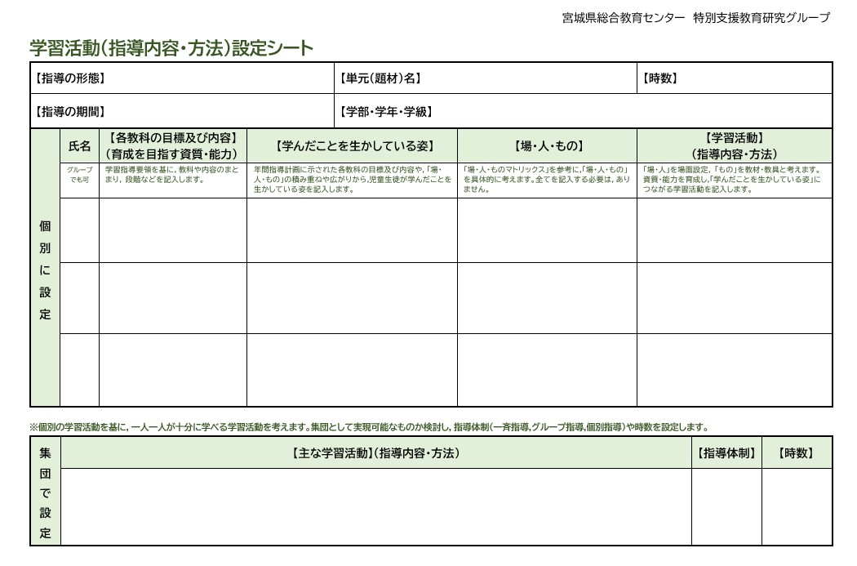
P１－12
「学習活動（指導内容・方法）」設定シートについて
年間指導計画，個別の指導計画等の確認
二つのポイント
ポイント①
児童生徒の生活を捉えること
ポイント②
「学んだことを生かしている姿」を考えること
単元計画等の指導計画の立案
Notes:
児童生徒の生活を捉えることと，児童生徒が「学んだことを生かしている姿」を考えること，この二つのポイントを踏まえて学習活動を設定するときに活用できるツールが，「学習活動（指導内容・方法）設定シート」です。年間指導計画や個別の指導計画等を基に，調整・見直しをしながら学習活動を設定することができます。学習活動を設定した後は，単元計画等の指導計画の立案につなげることができます。

Slide 21

みやぎ授業づくりガイド＋
第１章 理論・ツール編
・「育成を目指す資質・能力」を児童生徒の生活に結び付ける学習活動の考え方
を提案
・活用できるツールを提案
第２章 設定編
・各教科の目標及び内容（育成を目指す資質・能力）を児童生徒の生活に結び付
ける学習活動の設定方法をＳｔｅｐごとに説明
・児童生徒の実態に応じた調整・見直しの留意点を明記
第３章 活用例編
・特別支援学校中学部と高等学園におけるツールの活用例を掲載
Notes:
これまで説明してきた,学習活動の考え方や活用できるツールの提案を,研究成果物「みやぎ授業づくりガイド＋」第１章にまとめています。
第２章では，各教科の目標及び内容を児童生徒の生活に結び付ける学習活動の設定方法をStepごとに説明しています。また，児童生徒の実態に応じた調整・見直しの留意点を明記しています。
第３章では，特別支援学校中学部と高等学園におけるツールの活用例を掲載しています。
ぜひご参照ください。

